Slide 1
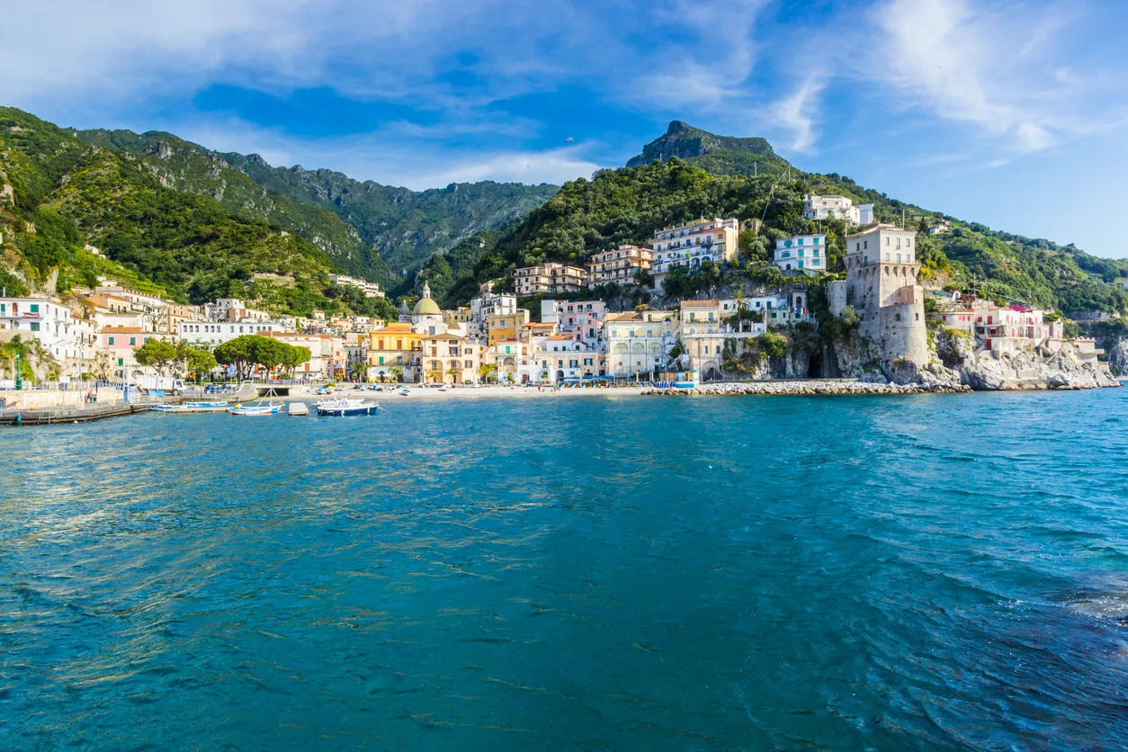
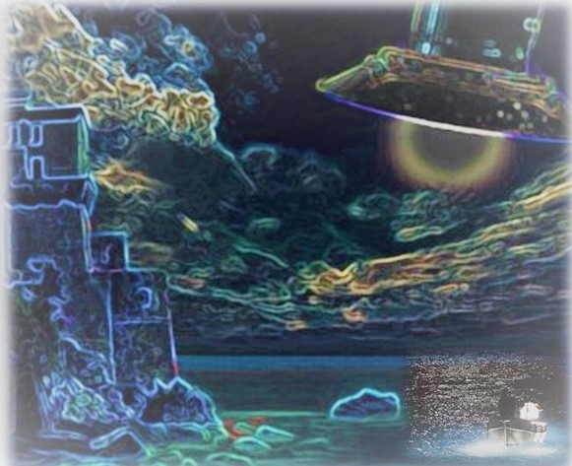
CASA VACANZE «LA LAMPARA»
VIVI UN SOGNO NELLA DIVINA COSTIERA AMALFITANA

